Slide 1
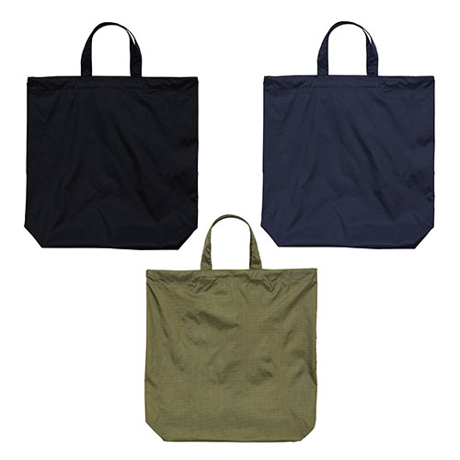
【提案書】
ライトナイロン リップストップ ジムサック
特徴
耐久性に優れたナイロン製リップストップ生地の軽量ジムサック。サイドファスナー付きなので、背負ったまま物の出し入れが可能。タウンユース・スポーツ・キャンプなどシーンを選ばず使えます。
商品写
納期
納期スペース
仕様
カラー展開：全3色
素材：ナイロン100％（リップストップ生地） ※丸ひも部分：ポリエステル100％
サイズ：横35×縦44×奥行10cm、持ち手の長さ35cm ※素材の特性や生産の過程によって、表記サイズより誤差が生じます。あらかじめご了承ください。
容量：約18L
注意事項：【インクジェットプリントに関しての取扱注意】この商品は前処理剤の定着が悪いため、インクジェットプリントに対応していません。
備考：※色彩は実際と異なる場合があります。 ※内ポケット付き
お見積
お見積りスペース

